Slide 1
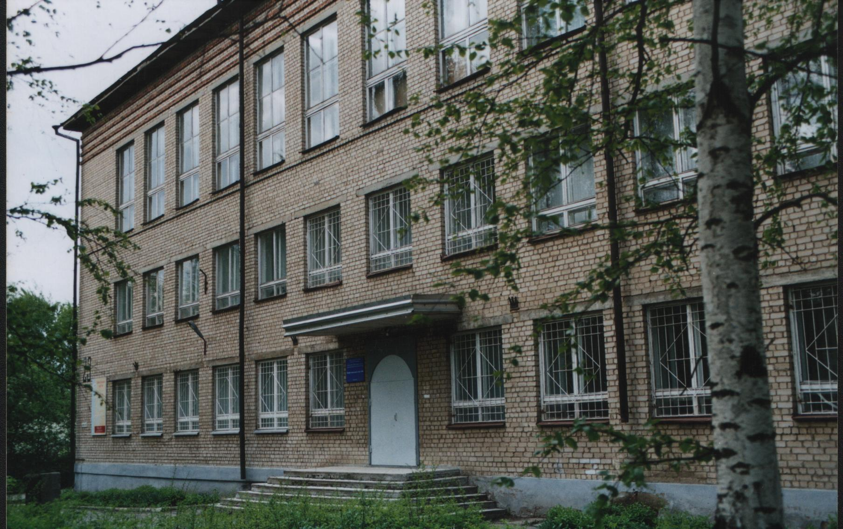
ОГБПОУ «Костромской колледж бытового сервиса» проводит подготовку специалистов для сферы обслуживания

Slide 2
Сфера обслуживания –
это отрасли народного хозяйства, которые производят особый продукт, представляющий собой целенаправленную обоснованную деятельность – услугу.
Сфера услуг выходит на лидирующие позиции по отношению к товарному производству.
Увеличивается спрос на услуги - увеличивается количество вакансий для трудоустройства.

Slide 3
Услуги парикмахерских и салонов красоты
Пошив и ремонт
одежды
Производство
и ремонт предметов интерьера
Сфера обслуживания

Slide 4
Сфера обслуживания
Портной
Стилистика и искусство визажа
Парикмахер
Конструирование, моделирование и технология швейных изделий
Дизайн
Парикмахерское искусство

Slide 5
Профессия
«Парикмахер»
Специальность
«Парикмахерское искусство»
Виды деятельности:
Выполнение стрижек и укладок волос
Выполнение химической завивки волос
Выполнение окрашивания волос
Выполнение причесок с моделирующими элементами
Оформление причесок
Квалификация : модельер-художник .
Виды деятельности:
Организация и выполнение технологических процессов парикмахерских услуг.
Подбор, разработка и выполнение различных типов, видов и форм причесок с учетом индивидуальных особенностей потребителей и тенденций моды.
Внедрение новых технологий, тенденций моды и продвижение парикмахерских услуг.
Постановка и решение технологических и художественных задач в сфере парикмахерских услуг.
Выполнение работ по одной или нескольким профессиям рабочих, должностям служащих .

Slide 6
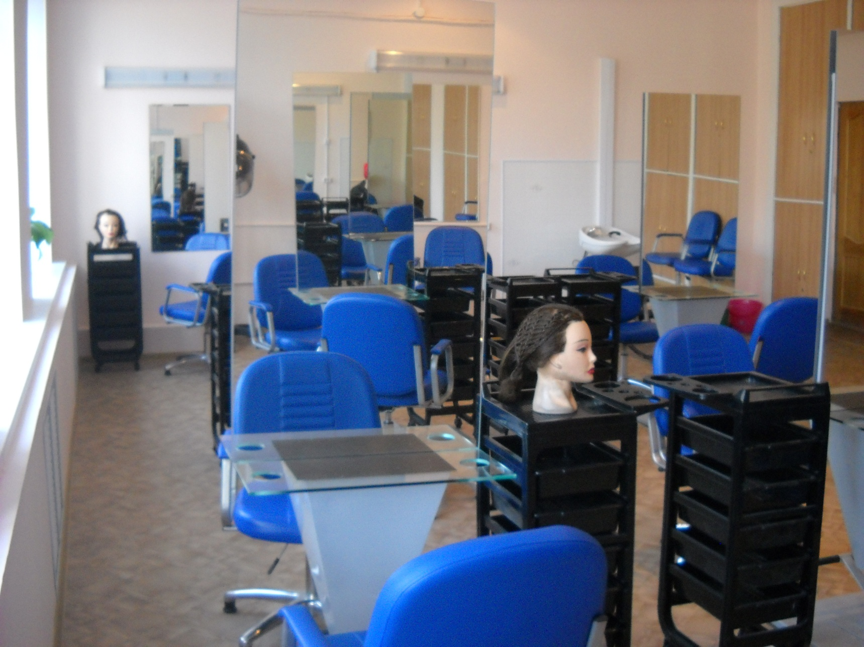
Лаборатория парикмахерского искусства

Slide 7
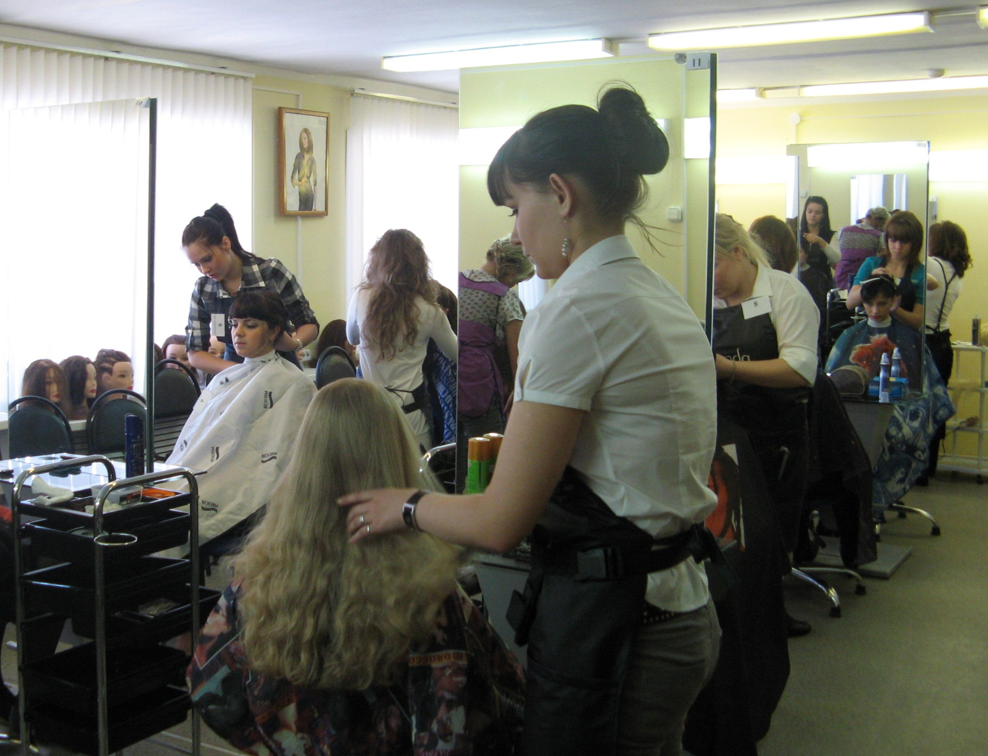

Slide 8
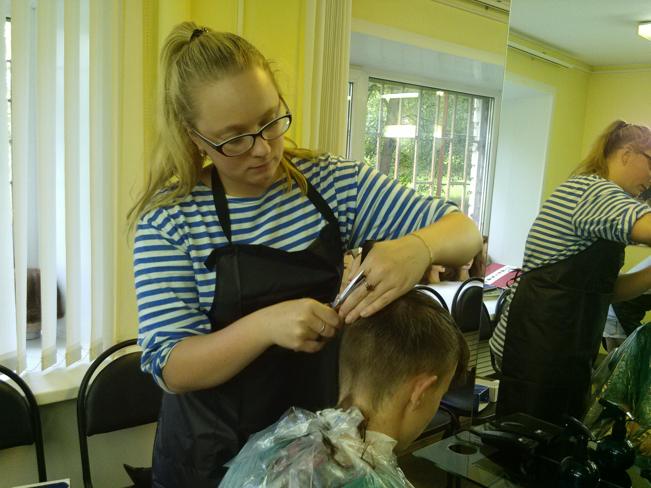

Slide 9
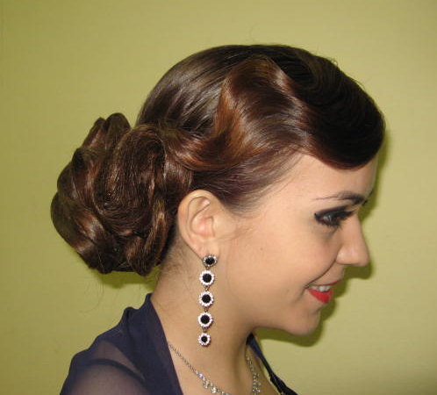
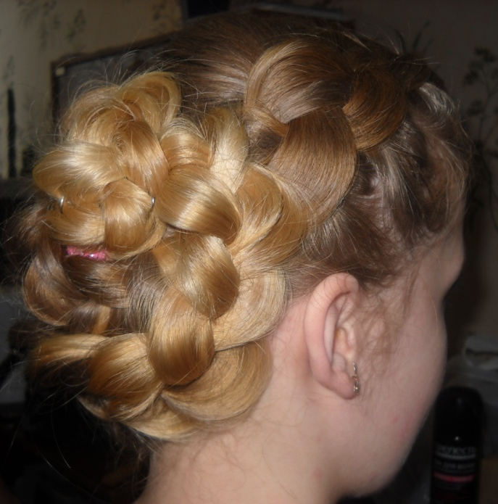

Slide 11
Профессия «Портной»
Специальность «Конструирование, моделирование и технология швейных изделий»
Виды деятельности:
Пошив швейных изделий по индивидуальным заказам.
Дефектация швейных изделий.
Ремонт и обновление швейных изделий.
Квалификация : технолог- конструктор
Виды деятельности:
Моделирование швейных изделий.
Конструирование швейных изделий.
Подготовка и организация технологических процессов на швейном производстве.
Организация работы специализированного подразделения швейного производства и управление ею.
Выполнение работ по одной или нескольким профессиям рабочих, должностям служащих

Slide 12
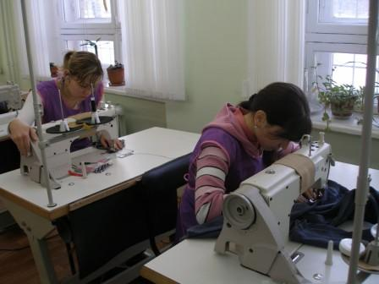
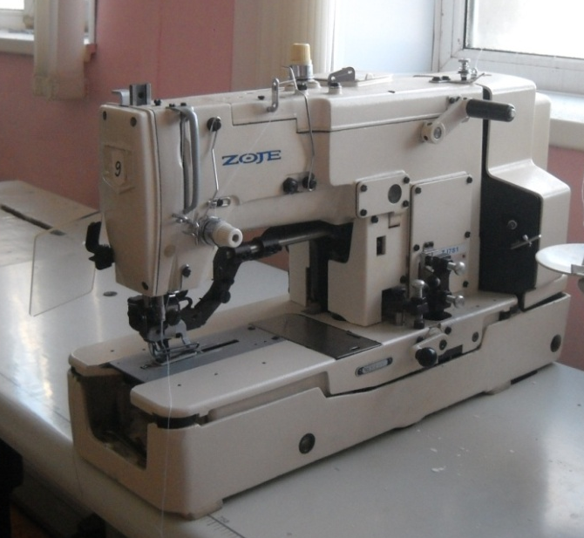
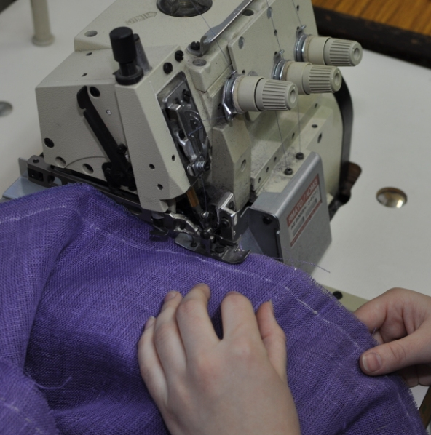
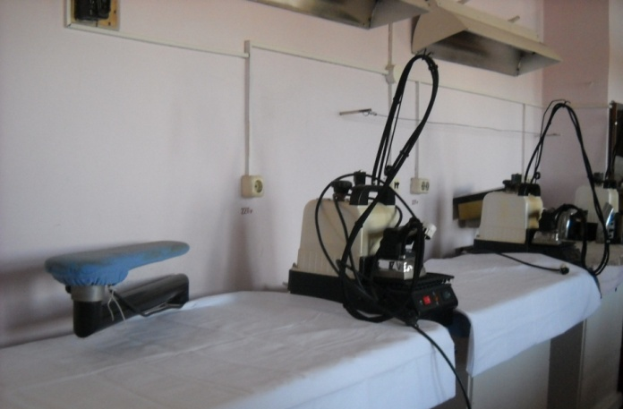
Учебно-производственные мастерские

Slide 13
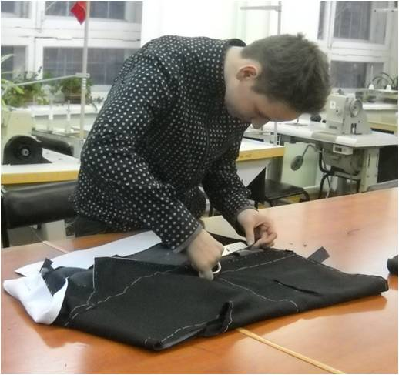
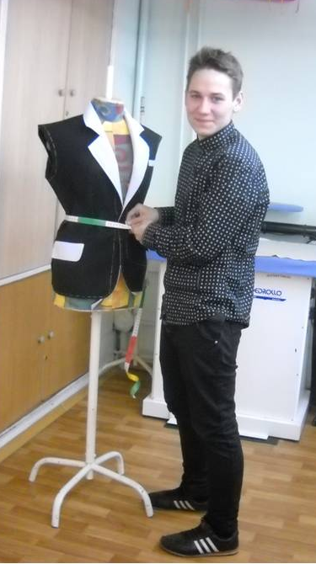
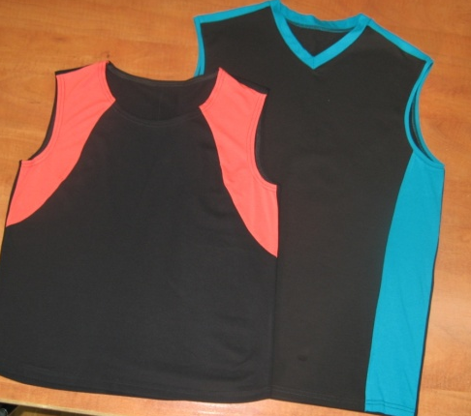
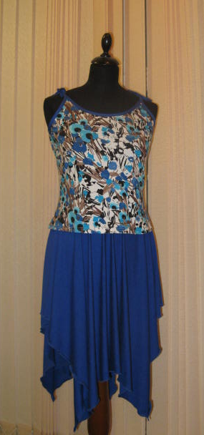
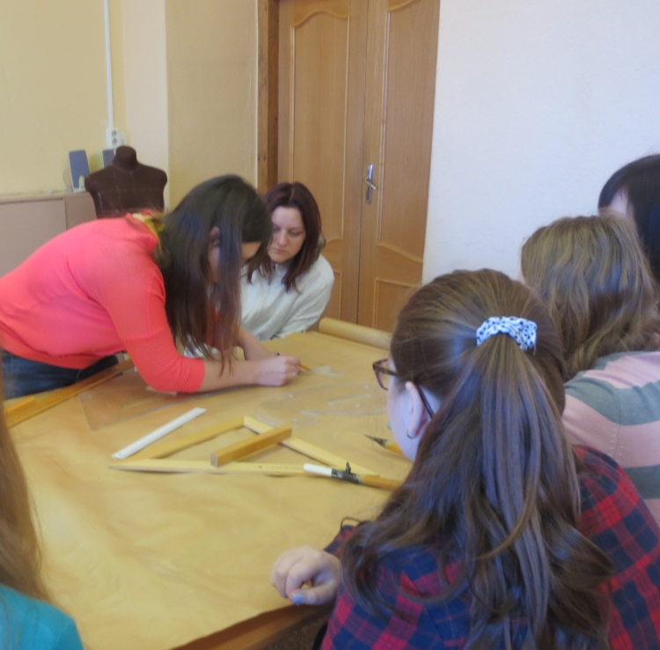

Slide 14
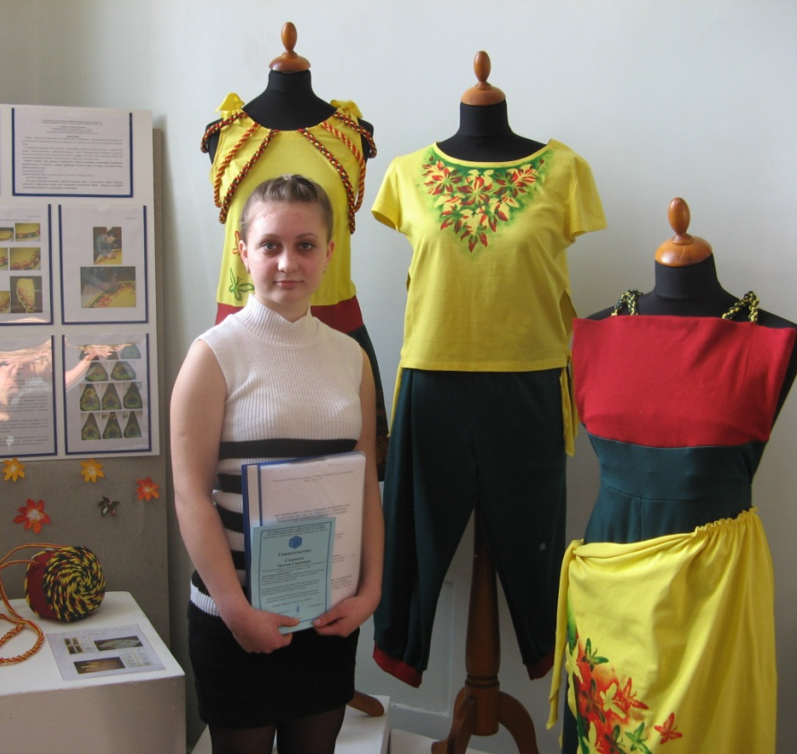
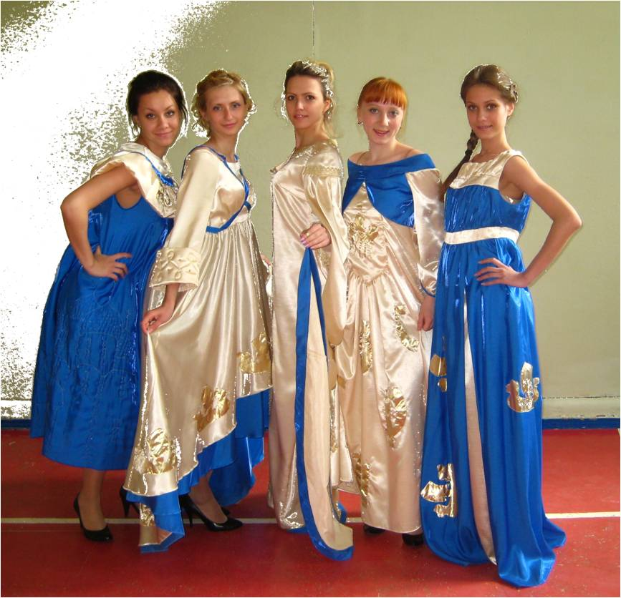
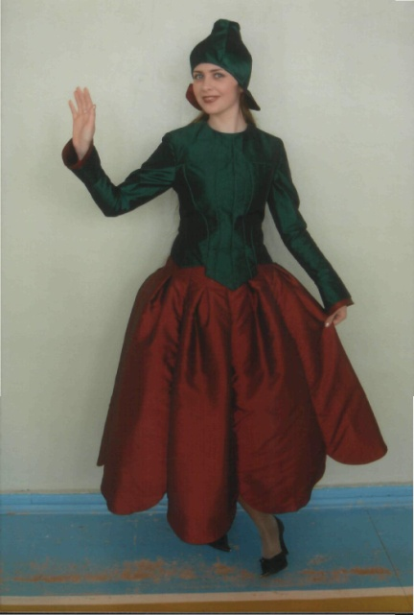
Швейные изделия, изготовленные студентами колледжа в учебно-производственных мастерских

Slide 15
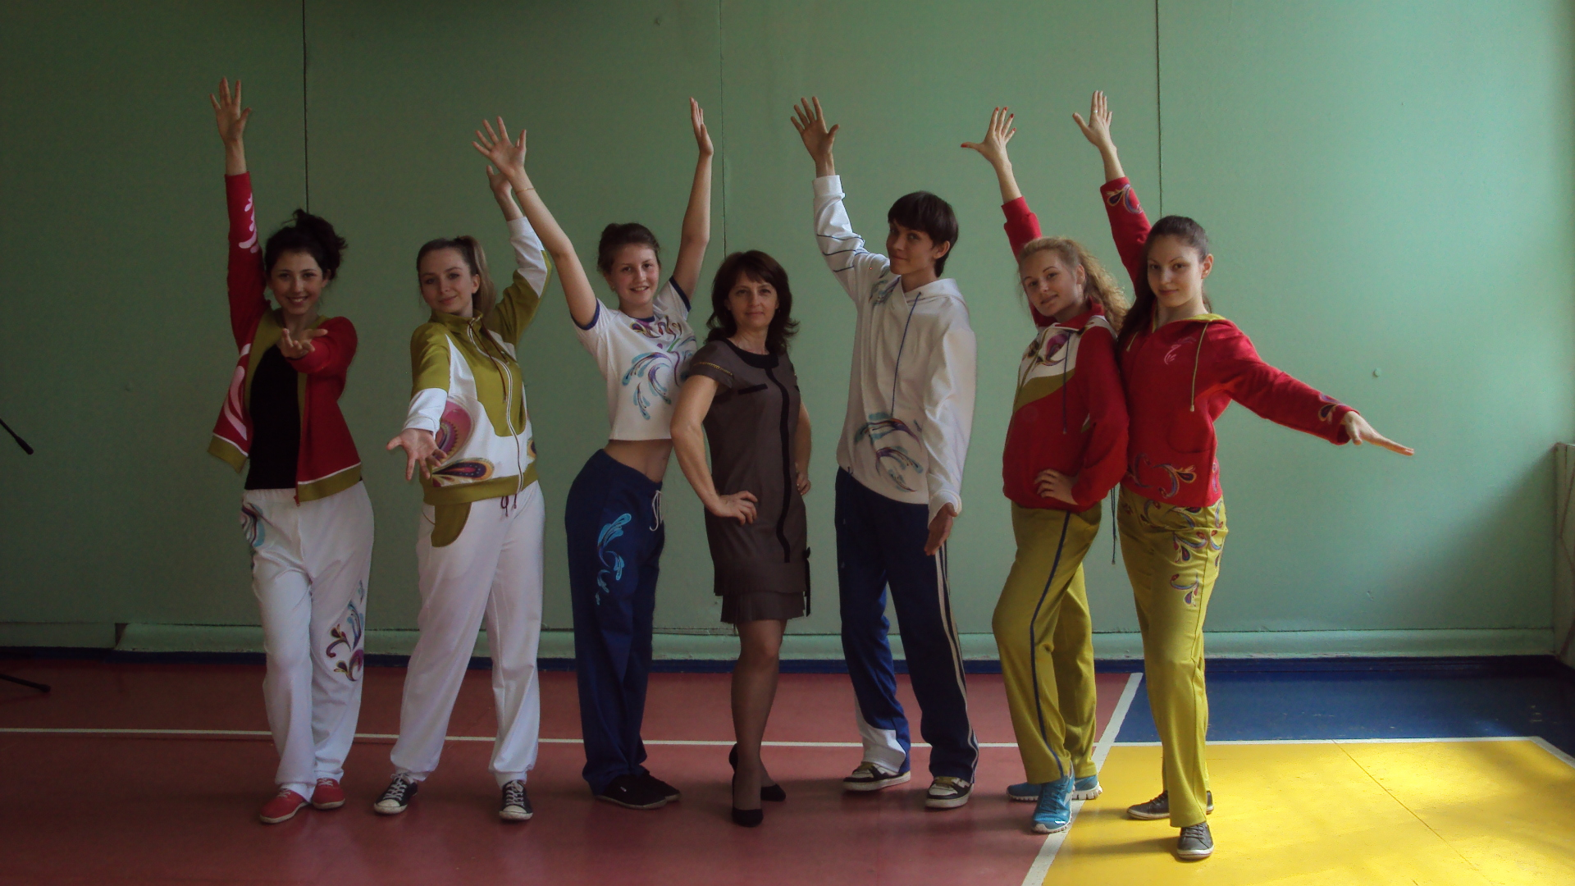

Slide 16
Специальность: Стилистика и искусство визажа.
Специальность: Дизайн (по отраслям)
Область профессиональной деятельности выпускников: оказание услуг в области визажного искусства и создания индивидуального стиля заказчика в салонах-парикмахерских, имидж-студиях, а также в сферах рекламы, кино, театра и телевидения
Виды деятельности:
Коррекция и окрашивание бровей, окрашивание ресниц.
Выполнение салонного и специфического макияжа.
Выполнение фейс-арта, боди-арта.
Создание индивидуального стиля заказчика в соответствии с запросами, историческими стилями и тенденциями моды.
Выполнение работ по одной или нескольким профессиям рабочих, должностям служащих
Область профессиональной деятельности выпускников: оказание услуг в области визажного искусства и создания индивидуального стиля заказчика в салонах-парикмахерских, имидж-студиях, а также в сферах рекламы, кино, театра и телевидения
Виды деятельности:
Разработка художественно-конструкторских (дизайнерских) проектов промышленной продукции, предметно-пространственных комплексов.
Техническое исполнение художественно-конструкторских (дизайнерских) проектов в материале.
Контроль за изготовлением изделий в производстве в части соответствия их авторскому образцу.
Организация работы коллектива исполнителей.
Выполнение работ по одной или нескольким профессиям рабочих, должностям служащих.

Slide 18
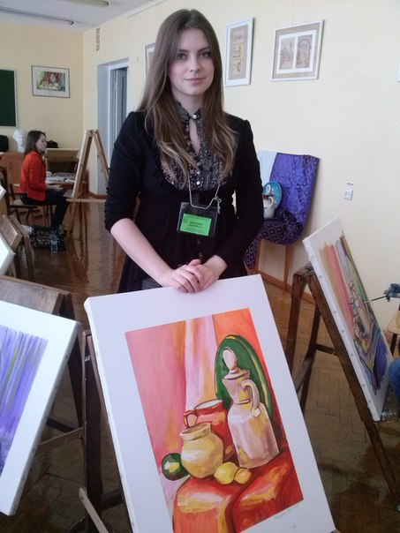
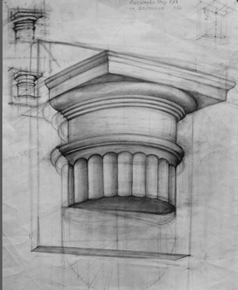
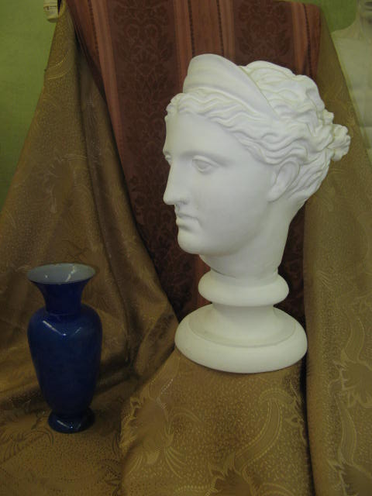
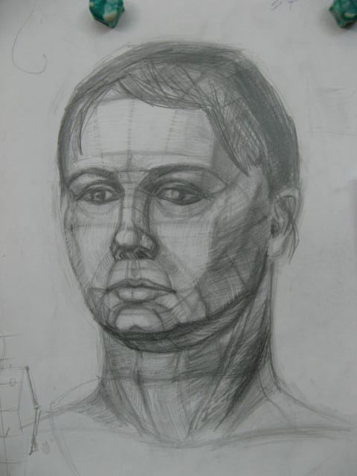
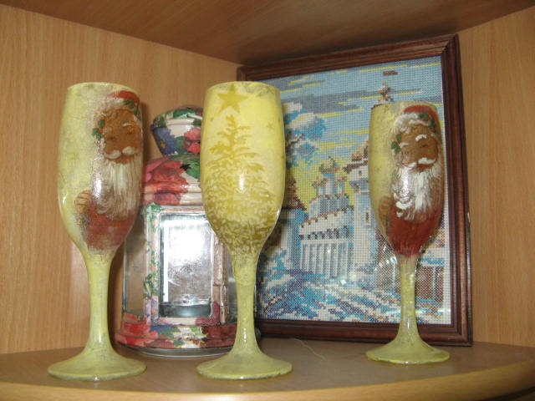

Slide 19
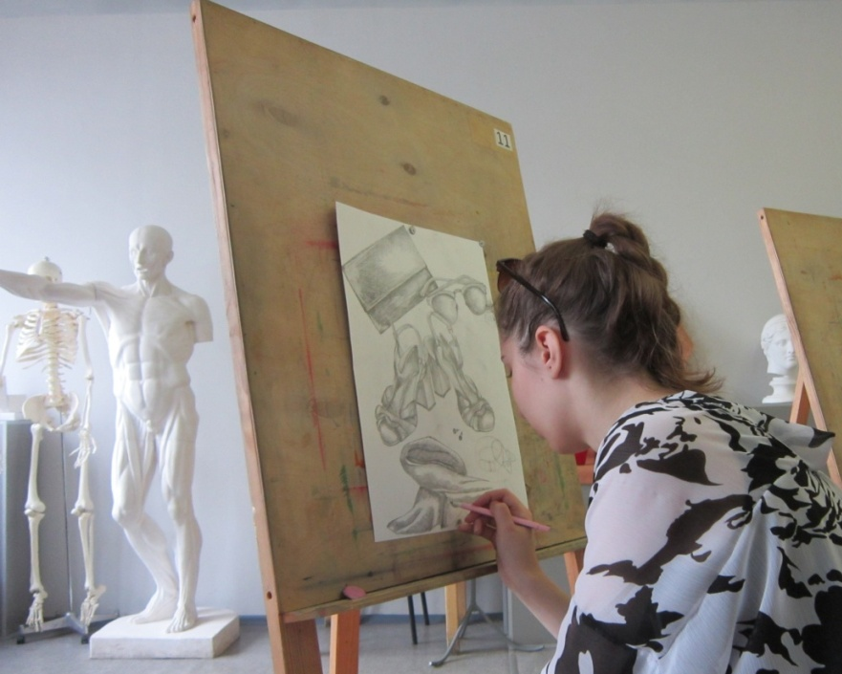

Slide 20
Костромской колледж бытового сервиса
Образовательный процесс содержит
изучение предметов теоретического цикла, производственное обучение в учебно-производственных мастерских колледжа, производственную практику на предприятии.
По окончании курса обучения выдается
документ установленного образца – диплом.

Slide 21
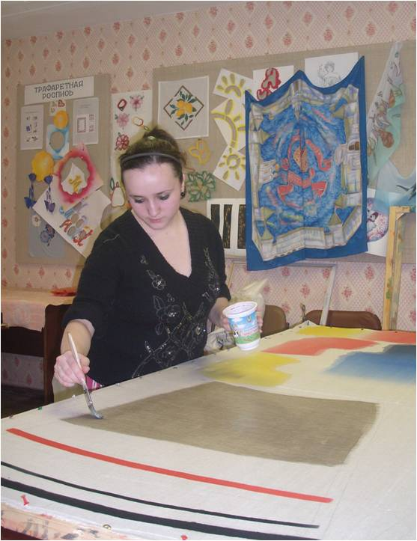
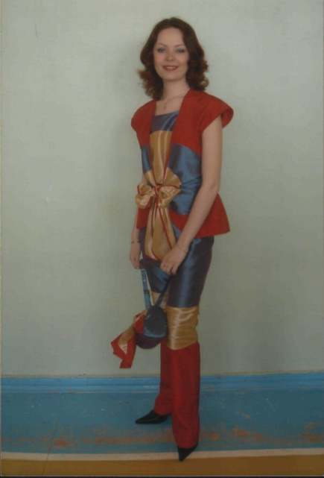
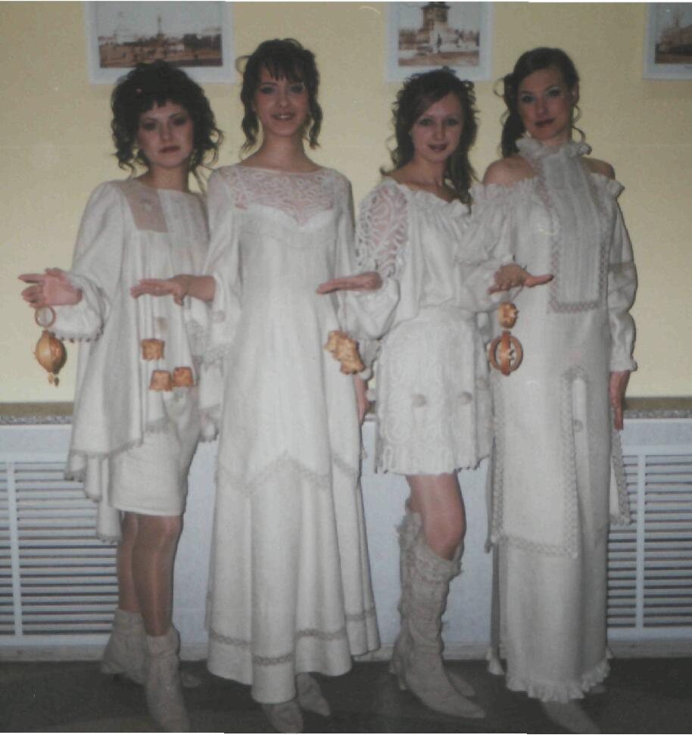
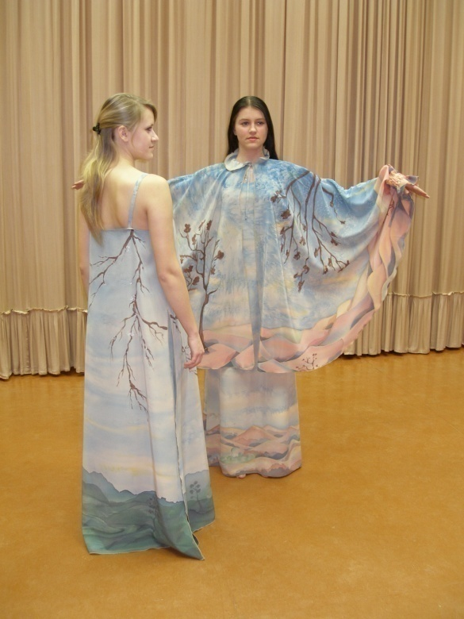
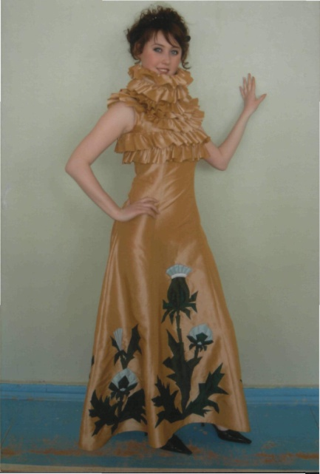
Коллективы дополнительного образования - это новые навыки + более широкие возможности творческой реализации личности
«Текстильный дизайн»
«Калейдоскоп рукоделия»

Slide 22
Лицензия на образовательную деятельность регистрационный
№ 37-14/П от 11.03.2014 выдана департаментом образования и науки Костромской области.
Свидетельство о государственной аккредитации, регистрационный № 18-14/П от 19 июня 2014г. выдано департаментом образования и науки Костромской области

Slide 23
156019, г. Кострома, Кинешемское шоссе, дом 23. Телефоны: 22-05-93, 22-01-23. www.koipkro.kostroma.ru/npo/kbs

Slide 24
Приглашаем Вас
получить
качественное
образование по специальностям
сферы
обслуживания!

